Slide 1
Thứ tư, ngày 27 tháng 09 năm 2023
Toán
Lớn hơn. Dấu >
Bé hơn. Dấu <
Bằng nhau. Dấu =

Slide 2
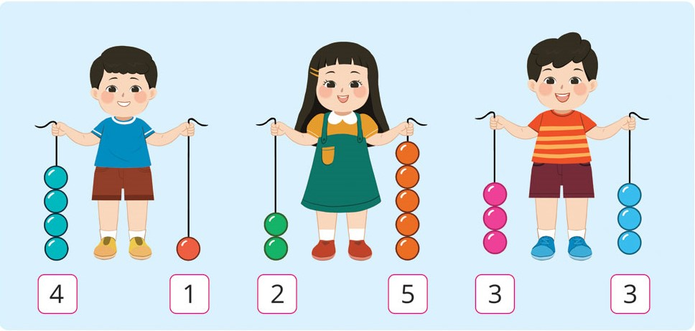
Thứ tư, ngày 27 tháng 09 năm 2023
Toán
Lớn hơn, dấu >. Bé hơn, dấu <. Bằng nhau, dấu =
Quan sát tranh

Slide 3
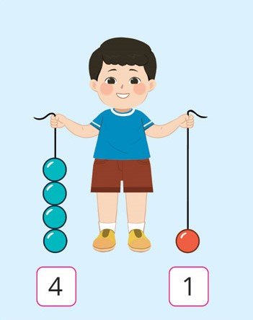
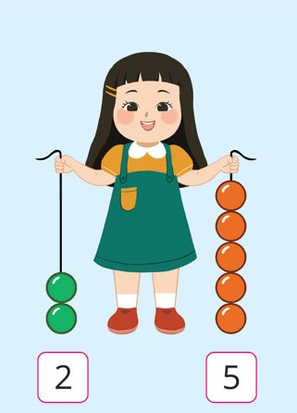
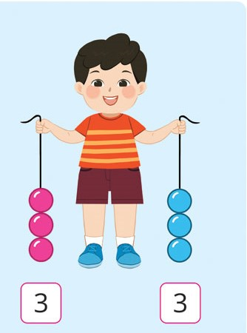
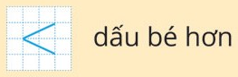
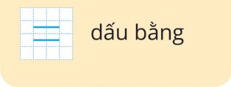
Thứ tư, ngày 27 tháng 09 năm 2023
Toán
Lớn hơn, dấu >. Bé hơn, dấu <. Bằng nhau, dấu =
4 > 1
2 < 5
3 = 3
bốn lớn hơn một
hai bé hơn năm
ba bằng ba

Slide 4
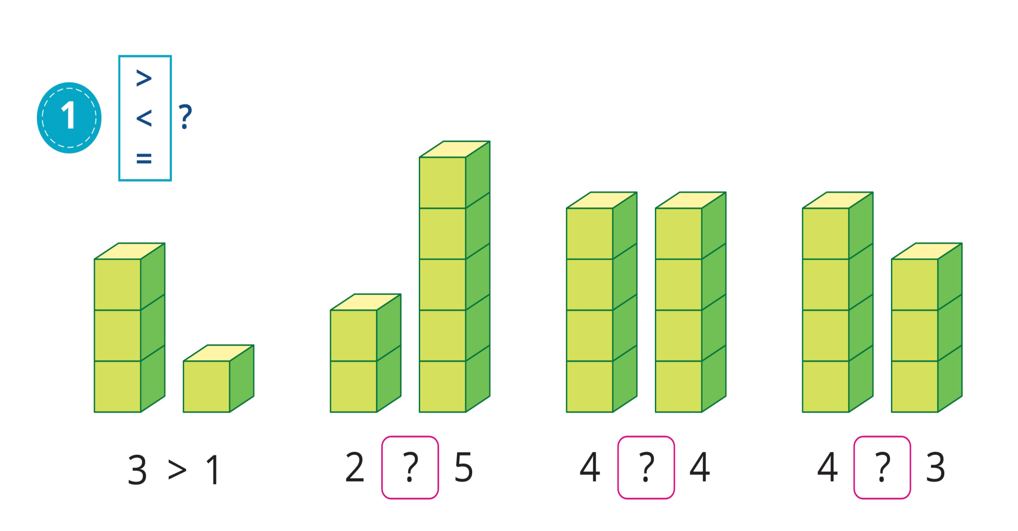
Thứ tư, ngày 27 tháng 09 năm 2023
Toán
Lớn hơn, dấu >. Bé hơn, dấu <. Bằng nhau, dấu =
THỰC HÀNH

Slide 5
Thứ tư, ngày 27 tháng 09 năm 2023
Toán
Lớn hơn, dấu >. Bé hơn, dấu <. Bằng nhau, dấu =

Slide 6
Thứ tư, ngày 27 tháng 09 năm 2023
Toán
Lớn hơn, dấu >. Bé hơn, dấu <. Bằng nhau, dấu =
<

Slide 7
Thứ tư, ngày 27 tháng 09 năm 2023
Toán
Lớn hơn, dấu >. Bé hơn, dấu <. Bằng nhau, dấu =
<
=

Slide 8
Thứ tư, ngày 27 tháng 09 năm 2023
Toán
Lớn hơn, dấu >. Bé hơn, dấu <. Bằng nhau, dấu =
<
=
>

Slide 9
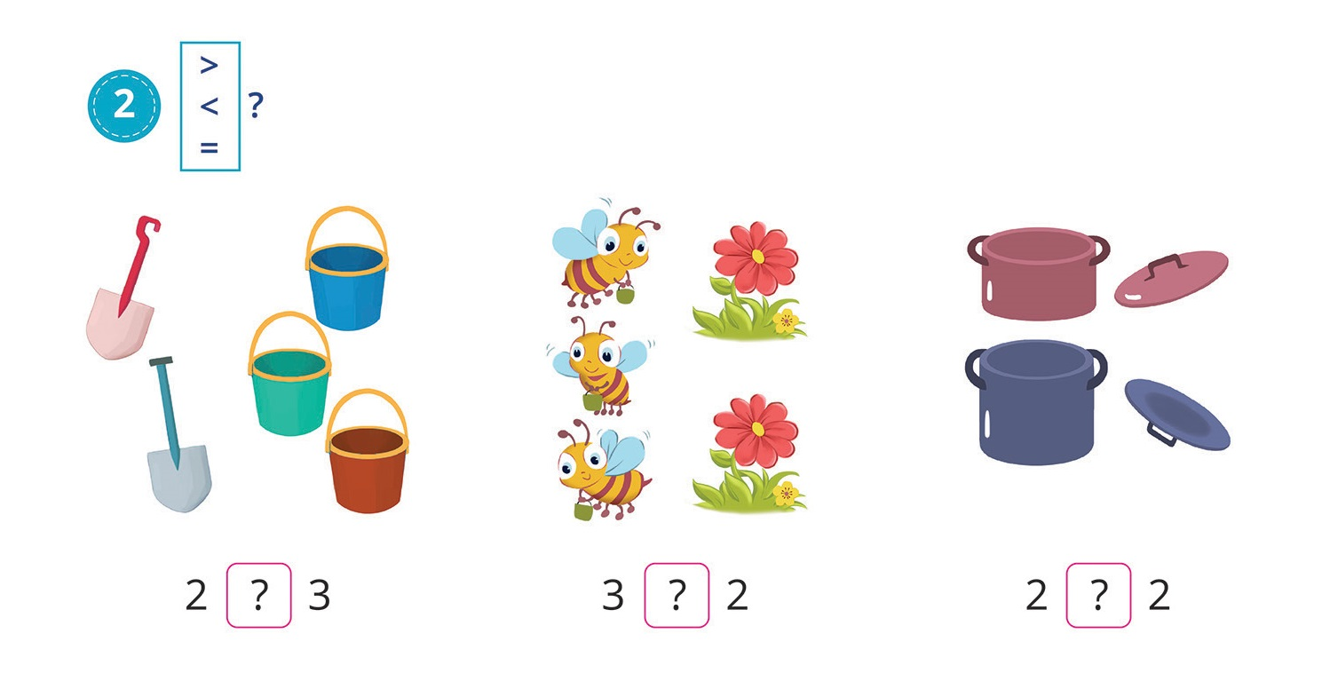
Thứ tư, ngày 27 tháng 09 năm 2023
Toán
Lớn hơn, dấu >. Bé hơn, dấu <. Bằng nhau, dấu =

Slide 10
Thứ tư, ngày 27 tháng 09 năm 2023
Toán
Lớn hơn, dấu >. Bé hơn, dấu <. Bằng nhau, dấu =
<

Slide 11
Thứ tư, ngày 27 tháng 09 năm 2023
Toán
Lớn hơn, dấu >. Bé hơn, dấu <. Bằng nhau, dấu =
<
>

Slide 12
Thứ tư, ngày 27 tháng 09 năm 2023
Toán
Lớn hơn, dấu >. Bé hơn, dấu <. Bằng nhau, dấu =
<
>
=

Slide 13
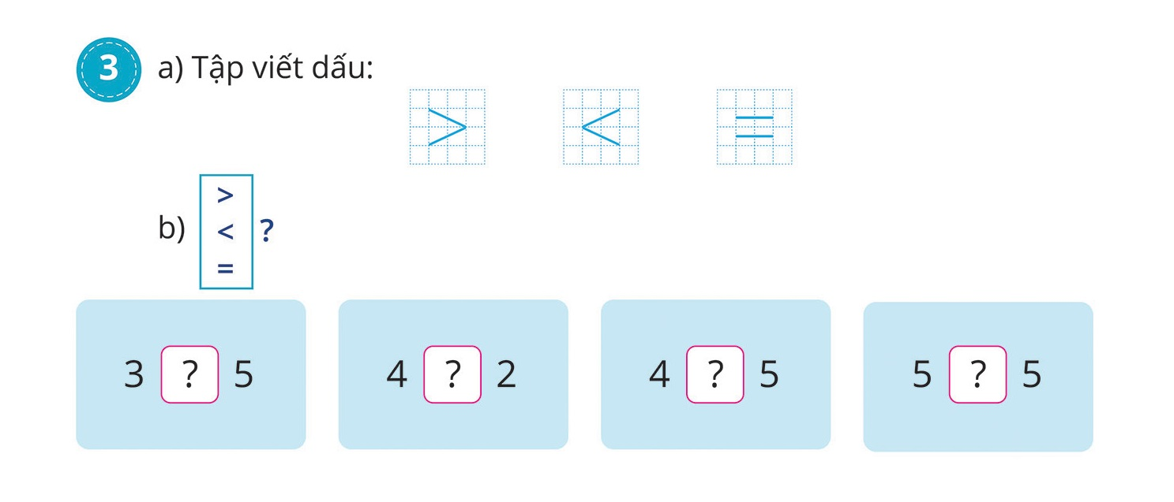
Thứ tư, ngày 27 tháng 09 năm 2023
Toán
Lớn hơn, dấu >. Bé hơn, dấu <. Bằng nhau, dấu =

Slide 14
Thứ tư, ngày 27 tháng 09 năm 2023
Toán
Lớn hơn, dấu >. Bé hơn, dấu <. Bằng nhau, dấu =

Slide 15
Thứ tư, ngày 27 tháng 09 năm 2023
Toán
Lớn hơn, dấu >. Bé hơn, dấu <. Bằng nhau, dấu =
Tập viết
Dấu >

Slide 16
Thứ tư, ngày 27 tháng 09 năm 2023
Toán
Lớn hơn, dấu >. Bé hơn, dấu <. Bằng nhau, dấu =
Tập viết
Dấu <

Slide 17
Thứ tư, ngày 27 tháng 09 năm 2023
Toán
Lớn hơn, dấu >. Bé hơn, dấu <. Bằng nhau, dấu =
Tập viết
Dấu =

Slide 18
Thứ tư, ngày 27 tháng 09 năm 2023
Toán
Lớn hơn, dấu >. Bé hơn, dấu <. Bằng nhau, dấu =

Slide 19
Thứ tư, ngày 27 tháng 09 năm 2023
Toán
Lớn hơn, dấu >. Bé hơn, dấu <. Bằng nhau, dấu =
<

Slide 20
Thứ tư, ngày 27 tháng 09 năm 2023
Toán
Lớn hơn, dấu >. Bé hơn, dấu <. Bằng nhau, dấu =
<
>

Slide 21
Thứ tư, ngày 27 tháng 09 năm 2023
Toán
Lớn hơn, dấu >. Bé hơn, dấu <. Bằng nhau, dấu =
<
>
<

Slide 22
Thứ tư, ngày 27 tháng 09 năm 2023
Toán
Lớn hơn, dấu >. Bé hơn, dấu <. Bằng nhau, dấu =
<
>
<
=

Slide 23
Thứ tư, ngày 27 tháng 09 năm 2023
Toán
Lớn hơn, dấu >. Bé hơn, dấu <. Bằng nhau, dấu =
Bài 4: Vật nào ghi số lớn hơn trong mỗi hình vẽ sau?

Slide 24
Thứ tư, ngày 27 tháng 09 năm 2023
Toán
Lớn hơn, dấu >. Bé hơn, dấu <. Bằng nhau, dấu =
Bài 4: Vật nào ghi số lớn hơn trong mỗi hình vẽ sau?

Slide 25
Thứ tư, ngày 27 tháng 09 năm 2023
Toán
Lớn hơn, dấu >. Bé hơn, dấu <. Bằng nhau, dấu =
Bài 4: Vật nào ghi số lớn hơn trong mỗi hình vẽ sau?

Slide 26
Hoan hô, bạn giỏi quá!
Trò chơi
Lên núi hái hoa
1
0
3
4
5
2
5 > 2
4 = 4
4 < 5
4
5
5……2
3 = 3
3
4….4
2 < 1
2
4…..5
1
3….3
2….1

Slide 27
BÀI MỚI

Slide 28
Thứ năm, ngày 28 tháng 09 năm 2023
Toán
LUYỆN TẬP

Slide 29
Thứ năm, ngày 28 tháng 09 năm 2023
Toán
LUYỆN TẬP
KHỞI ĐỘNG

Slide 30
Thứ năm, ngày 28 tháng 09 năm 2023
Toán
LUYỆN TẬP
THỰC HÀNH

Slide 31
Thứ năm, ngày 28 tháng 09 năm 2023
Toán
LUYỆN TẬP
>
<
=

Slide 32
Thứ năm, ngày 28 tháng 09 năm 2023
Toán
LUYỆN TẬP
>
<
=
2
?

Slide 33
Thứ năm, ngày 28 tháng 09 năm 2023
Toán
LUYỆN TẬP
>
<
=
2
?
<
>
<
<
>
=
<
=

Slide 34
Thứ sáu, ngày 29 tháng 09 năm 2023
Toán
LUYỆN TẬP
(tiết 2)

Slide 35
Thứ sáu, ngày 29 tháng 09 năm 2023
Toán
LUYỆN TẬP
3
Xếp các số sau:
a) Theo thứ tự từ bé đến lớn.
b) Theo thứ tự từ lớn đến bé.

Slide 36
Thứ sáu, ngày 29 tháng 09 năm 2023
Toán
LUYỆN TẬP
3
Xếp các số sau:
a) Theo thứ tự từ bé đến lớn.
a) Theo thứ tự từ bé đến lớn: 4, 5, 8
b) Theo thứ tự từ lớn đến bé.
b) Theo thứ tự từ lớn đến bé: 8, 5, 4

Slide 37
Thứ sáu, ngày 29 tháng 09 năm 2023
Toán
LUYỆN TẬP
4
Bạn nào ít viên bi nhất ?

Slide 38
Thứ sáu, ngày 29 tháng 09 năm 2023
Toán
LUYỆN TẬP
4
Bạn nào ít viên bi nhất ?
9
7
6

Slide 39
Dặn dò

Slide 40
Tạm biệt các em.

